Slide 1




Ch 3: Neural networks
To use a TLU, we need to determine the weights and threshold
  this is called training the TLU
  or learning parameters of TLU
Networks of TLU
  is called the Neural networks
  it is need to learn the weights & thresholds of all TLU’s
This is the “Learning Problem”
  we learn using the training set ( training data ), Ξ.
    it consists of a number of training examples (patterns)
    One training example : < X, a > where
      X is a feature vector <x1, x2, ...., xn >
      a is a label indicating an action
맞게 정해야한다
Notes:
Neural network = TLU network , Neural <- Neuron (신경세포)
Learning 알고리즘 : learning problem , neural network에 대한 learning algorithm, NNL neral network learning
1985 ~ 2000 : 정체 2000~2006/7 : (svm)support vector machine 에 밀림 / 2006/7년 이후로 발달
Supervised learning of NN

Slide 2
Machine learning problem
is to find a function f(X) so that
  the output of f conforms to the training examples
  i.e. for each training example <X, a> in Ξ
    f(X) = a
function f will be implemented using a network of TLU’s
  i.e. it is needed to determine the weights w’s and thresholds θ’s
Training set
  Ξ = { <X1, a1>, <X2, a2>, ... , <Xn, an > }
The goal of this learning is to find f such that
  we determine w’s & θ’s so that f(Xi) = ai for as many i as possible.
This is called the supervised learning because
  the machine learns from the given training data.
Notes:
a1., … a n : desired output

Slide 3
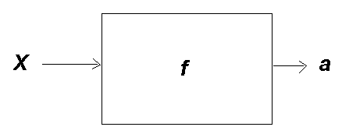

Objective of learning
We build a system f to be used in the field.
For this system building, learing is used.
  by making use of the training data
In the field, the system may be given an input which never appeared
in the training data.
Even if the function reponds appropriately to training set,
will it respond appropriately to inputs unseen during training?

Slide 4
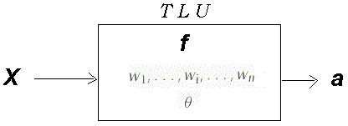
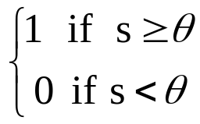






Training single TLU
s = X⋅W is a weighted sum of input signals
f (X) =
X ⋅ W = θ defines a hyperplane ( a line if X is a 2-dimensional vector).
f는 parameter로 구성되어있음
X*W : n차원

Slide 5
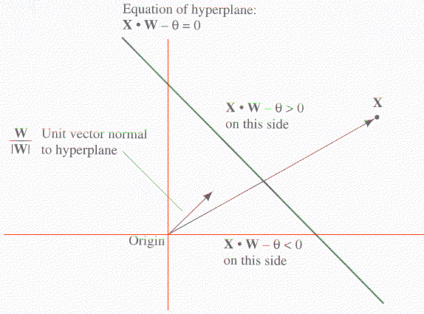


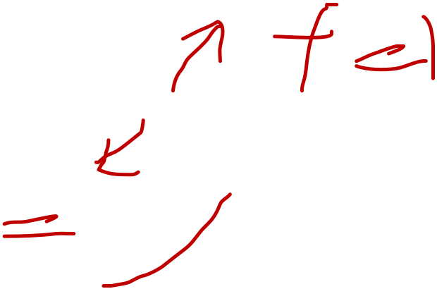

TLU geometry
어느쪽이냐에 부등식달라짐

Slide 6
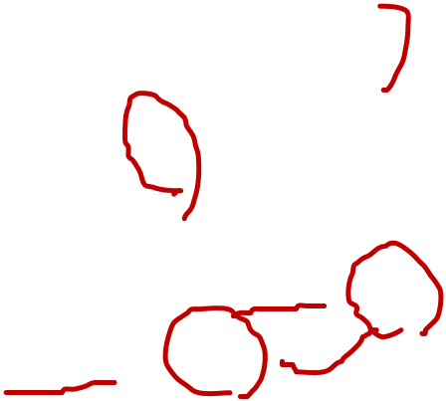


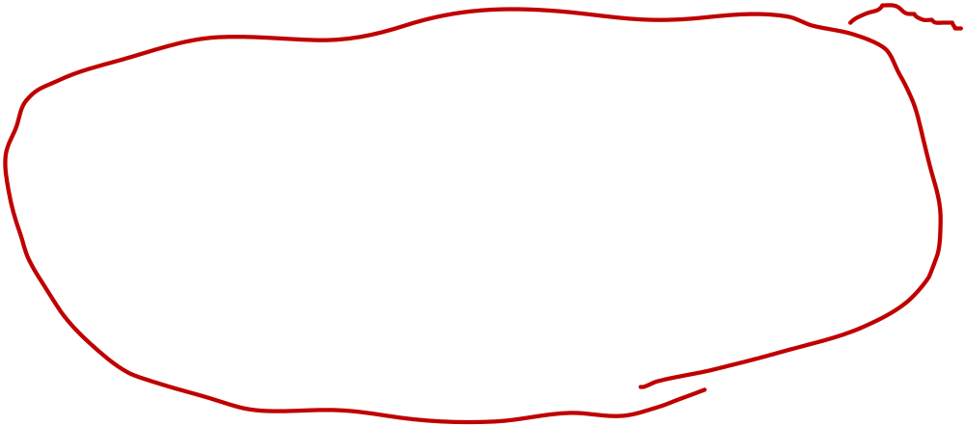

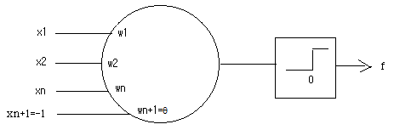

Augmented vectors
Original problem(system):
  s = x1w1+x2w2+ ... xnwn > θ ?
  parameters of the system : w1, w2, ...., wn and θ
  input vector X =<x1, x2, ...., xn >
New formulation of problem(system):
  s = x1w1+x2w2+ ... xnwn - θ > 0 ?
  즉, <x1,x2,...,xn, -1> • <w1,w2,...,wn, θ> > 0 ?
  즉 input vector X = < x1,x2,...,xn, xn+1=1>
  W = <w1,w2, ..., wn, wn+1= -θ >
  threshold = 0
  인 시스템으로 고쳐 생각할 수 있다.
N차원에서
n+1차로 변경
>= (이상) 으로
X * W – seta >=0 ?
X * W > = 0 ?
-세타가되야하나 세타가되야하나
Parameters = w1 ,,, w n+1
Theta = w n +1
X n +1 = -1

Slide 7




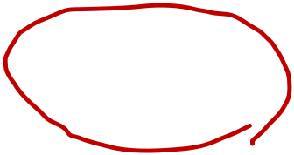





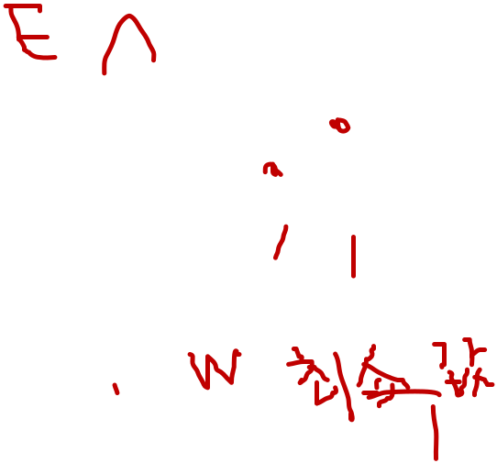








Gradient descent method
Define an error function:
Find W such that ε is minized.
To simplify the problem, training is done by one example to get W.
  Then the next example is used and so forth. This approach is called
  An incremental learning. Let < X, d> be an example. Error is
E(error fun)를 최소화시키기
= optimization problem
앞의 식에서
A1,a2 … a n 을
D1,d2 … d n 변경
W만 결정되면 system,
즉 w는 parameter
훈련의 xi마다 0, -1, 1 이 나옴
One-line learning
Gradient(slope)
이걸 최소화시키는게 좋음
E(w) = (d-f(w))^2 를 최소화하는 w를 구하라
학습률
W = (1, … , w n+1)
최소화시 sign에 -
aE / aW = 0 의 해, w = ? (미분)
부호에따라(- +) 쪽에서 답찾기

Slide 8







aE/as=aE/af*af/as 추가
E(f) = (d-f)^2
aE/af =
2(d-f)*(-1) = -2(d-f)
Notes:
Chain rule ?

Slide 9

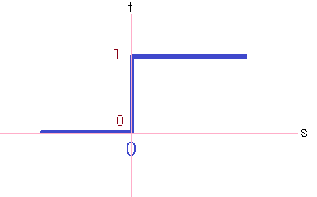

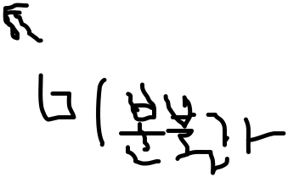
학습의 목표
<X, d=1> 인 모든 훈련예 들에 대해서는
  → s=XW > 0 이 되도록 W 를 조정한다.
<X, d=0> 인 모든 훈련예 들에 대해서는
  → s=XW < 0 이 되도록 W 를 조정한다.
X = 0 일때 미분불가(값 무한대)

Slide 10



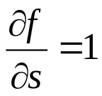

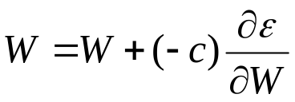
Widrow-Hoff procedure
s = XW
이 기법에서는 일단 f(s) = s 라 놓는다. 정답 레이블은 +1 / -1 로 함.
    <X , 1 > 들에 대해서는 f(s) = s = 1 이 되도록 W 를 조정하고,
    <X , -1 > 들에 대해서는 f(s) = s = -1 이 되도록 W 를 조정하자.
    (주) 학습 후에는 f 를 다시 threshold 함수로 교체해 준다.
이렇게 한다면 앞의 “학습목표”를 달성하는 것이 된다.
여기서
따라서,
W 의 조정에 대한 “gradient descent” 원리는 ∂ε/∂W 의 부호의 반대 방향으로
W 를 움직이는 것이다. 즉, 양의 상수 c 에 대하여,

Slide 11
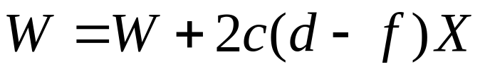

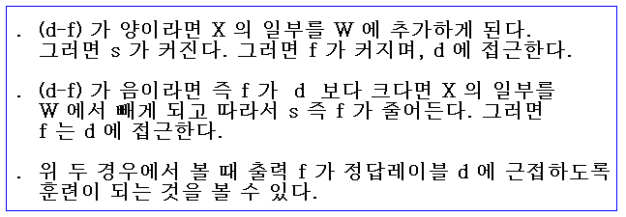
이를 대입하면,
여기서 2c 를 그냥 c 로 놓으면,
이에 대한 당위성:

Slide 12





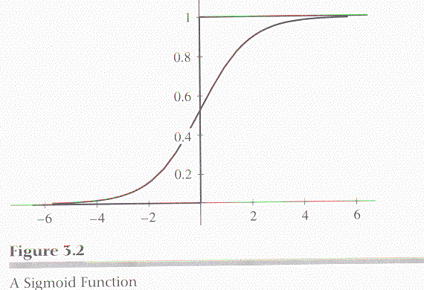
Generalized delta procedure
f 가 threshold 함수이어서 미분을 할 수 없다.
  이에 대한 대책으로 비슷한 모양을 가진 sigmoid 함수를 이용한다.

Slide 13













그러면 미분이 다음 처럼 가능하다:
이 식을 wegiht update basic formula
에 대입한다:
결국 weight update formula 는,

Slide 14

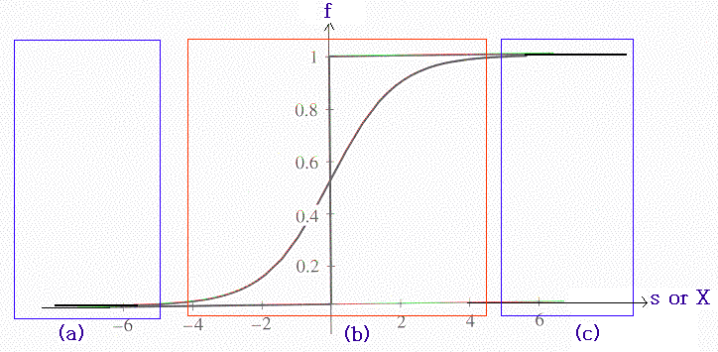
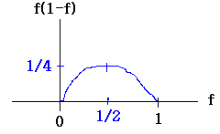
  위 식을 Widrow-Hoff 와 비교하면 f(1-f) 가 추가됨을 알 수 있음.
    이 값은 0 ~ 1 사이의 값을 가짐.
    X 가 (a)나 (c) 영역에 있으면 W 의 update 는 일어나지 않고, (b) 에 있는 경우만 일어난다.
    f(s) = f(X) = 1/2 인 즉 XW = 0 인 hyperplane 근처에서만 W 에 대한 update가 일어난다.

Slide 15
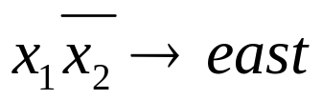
An example of training : error correction procedure
update formula : Widrow-Hoff 식 이용
  W = W + c(d-f)X
  f : threshold 함수로 함 ( not sigmoid 함수.)
  단, 정답레이블은 0/1 ( 주: Widrow 에서는 +1/-1 )
만약 Ξ 안의 모든 예에 대해 정답을 내주도록 하는 W 가 존재한다면
  위의 update 작업을 계속 수행하다 보면 결국 이 W 을 얻을 수 있게 됨.
훈련작업: b-f robot 문제에서 의 condition part 를
구현해 주는 TLU 구하기.
  입력: s1, ...., s8, s9=-1
  출력: 0 or 1

Slide 16
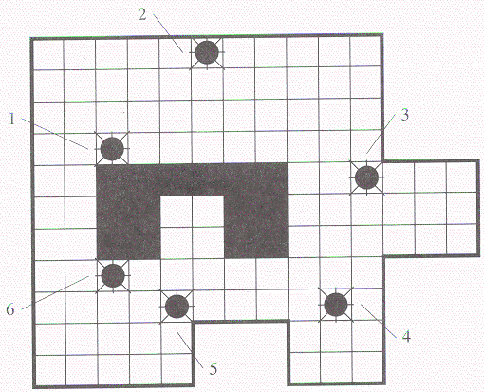
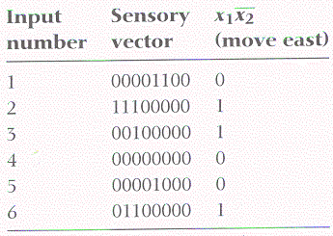








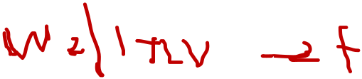
Training Set
훈련 작업:
  훈련예 i 를 택하여 훈련 수행
  이를 모든 훈련 예에 대하여 수행
  위의 작업을 여러번 수행

